Slide 1
Windows Vista

Slide 2
Windows Vista
1 История и разработка
2 Установка
3 Знакомство
4 заключение

Slide 3
Windows Vista
Windows Vista — операционная система семейства Microsoft Windows NT, линейки операционных систем, используемых на пользовательских персональных компьютерах. В стадии разработки данная операционная система имела кодовое название «Longhorn». В линейке продуктов Windows NT Windows Vista носит номер версии 6.0.

Slide 4
Windows Vista
30 ноября 2006 года Microsoft официально выпустила Windows Vista и Office 2007 для корпоративных клиентов. 30 января 2007 года начались продажи системы для обычных пользователей.

Slide 5
Windows Vista
На раннем этапе разработки система была известна под кодовым именем Longhorn. Название «Vista» было объявлено 22 июля 2005 года. Спустя несколько месяцев Microsoft также переименовали Windows Longhorn Server в Windows Server 2008. С 8 ноября 2006 года полноценная версия Windows Vista доступна для производителей оборудования. Публичный релиз для конечных пользователей состоялся 30 января 2007 года.

Slide 6
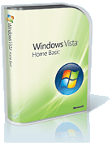
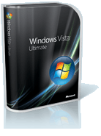
Windows Vista
Специально для удобства microsoft выпустил несколько различных версий WINDOWS VISTA такие как Home Basic , Home Premium , Business и Ultimate. Рассмотрим их подробнее.

Slide 7
Windows Vista
Home Basic
Это выпуск Windows , предназначенный для обычных домашних компьютеров. Если компьютер планируется использовать только для таких задач, как работа в Интернете, использование электронной почты или просмотр фотографий, тогда система Windows Vista Home Basic является правильным выбором.

Slide 8
Windows Vista
Первое на что мы обращаем внимание при использовании системы Windows Vista Home Basic это простота поиска необходимых программ и файлов. Функция мгновенного поиска позволяет осуществлять поиск любых документов. Автоматическая защита от вредоносных программ и мошеннических веб-узлов позволяет пользователям системы Windows Vista Home Basic меньше беспокоиться о безопасности при работе с компьютером.

Slide 9
Windows Vista
Система Windows Vista Home Basic делает настройку нового компьютера более простой, чем когда-либо, благодаря функциям простого переноса всех данных и параметров со старого компьютера на новый. Проще говоря, система Windows Vista Home Basic предоставляет все необходимое для работы на компьютере дома.

Slide 10
Windows Vista
Home Premium
Система Windows Vista Home Premium обеспечивает производительность и развлекательные возможности, которые требуются от компьютера дома или в пути. Этот выпуск содержит Windows Media Center и облегчает работу с цифровыми фотографиями, ТВ и фильмами, а также музыкой.

Slide 11
Windows Vista
Также сюда входит интерфейс Windows Aero который обеспечивает динамические отражения, плавную анимацию, полупрозрачные строки меню и возможность переключаться между открытыми окнами с использованием новой трехмерной структуры. Система Windows Vista Home Premium также обеспечивает автоматическое резервное копирование файлов.

Slide 12
Windows Vista
Основное достижение системы Windows Vista Home Premium — это значительные улучшения в области компьютерных развлечений. Windows Media Center облегчает сортировку фотографий, музыки, DVD-дисков, записанных телепередач и домашних видеофильмов и работу с ними. В системе имеются новые возможности, которые облегчают перенос всех данных и параметров со старого компьютера на новый, и технологии, помогающие поддерживать быструю и надежную работу системы.

Slide 13
Windows Vista
Business
Система Windows Vista Business является первой операционной системой Windows, разработанной специально для удовлетворения потребностей малого бизнеса. Здесь имеется улучшенный интерфейс который позволяет легко и быстро выполнять поиск необходимых данных как на компьютере, так и в Интернете.

Slide 14
Windows Vista
Новые возможности обеспечения безопасности помогают контролировать и защищать ключевые сведения, которые важны для организации. Улучшения в области мобильной работы позволяют оставаться на связи как на работе так и дома. Система Windows Vista Business позволяет тратить меньше времени на устранение проблем, связанных с технической поддержкой.

Slide 15
Windows Vista
Система Windows Vista Business облегчает управление подключением к сети и обеспечивает более эффективное использование возможностей компьютеров, как в офисе, так и за его пределами. В целом Windows Vista Business представляет из себя очень хороший вариант системы для бизнеса.

Slide 16
Windows Vista
Ultimate
Windows Vista Ultimate предоставляет все необходимые функции, включая возможность легко переходить от развлечений к эффективной работе и наоборот. Она обеспечивает усовершенствованную бизнес-ориентированную инфраструктуру , производительность при мобильной работе и специализированные средства развлечения для домашнего использования в одной системе.

Slide 17
Windows Vista
Windows Vista Ultimate включает в себя все компоненты системы Windows Vista Home Premium, в том числе центр Windows Media Center, программу Windows Movie Maker с поддержкой высокого разрешения и программу Windows DVD Maker. Она также включает в себя все компоненты системы Windows Vista Business, такие как поддержка сетей для бизнеса, централизованные средства управления и улучшенная функция архивации системы. также обладает всеми новейшими функциями безопасности и защиты данных, что обеспечивает системе Windows Vista более высокий уровень надежности.

Slide 18
Windows Vista
Кроме того, Windows Vista Ultimate поддерживает все новые функции обеспечения мобильности системы Windows Vista, включая технологию Windows Tablet and Touch, технологию Windows SideShow, центр мобильности Windows и другие новые и усовершенствованные функции обеспечения мобильности. Эта система отвечает всем потребностям пользователя в работе, в поездках и на отдыхе и является лучшей системой среди
Windows Vista.

Slide 19
Аппаратные требования

Slide 20
Windows Vista
Процесс установки
Вставьте установочный диск Windows в дисковод для компакт-дисков или DVD-дисков. Необходимо начать установку Windows при запущенной существующей версии Windows.

Slide 21
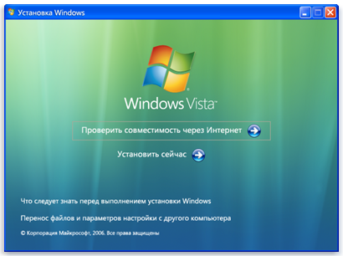
Windows Vista
На странице Установка Windows нажмите Установить сейчас.

Slide 22
Windows Vista
На странице Получение важных обновлений для установки рекомендуется получить последние обновления для обеспечения успешной установки и защиты компьютера от угроз безопасности. Для получения обновлений установки потребуется подключение к Интернету.
На странице Введите ключ продукта для активации настоятельно рекомендуется ввести 25-значный ключ продукта, чтобы избежать сбоев при активации.

Slide 23
Windows Vista
Примечание
Невозможно установить копию обновления Windows Vista в раздел, если в этом разделе нет установленной копии Windows 2000 или Windows XP. В зависимости от того, от какой и до какой версии Windows выполняется обновление, может потребоваться чистая установка.
После завершения установки обязательно включите существующую или установите новую антивирусную программу.

Slide 24
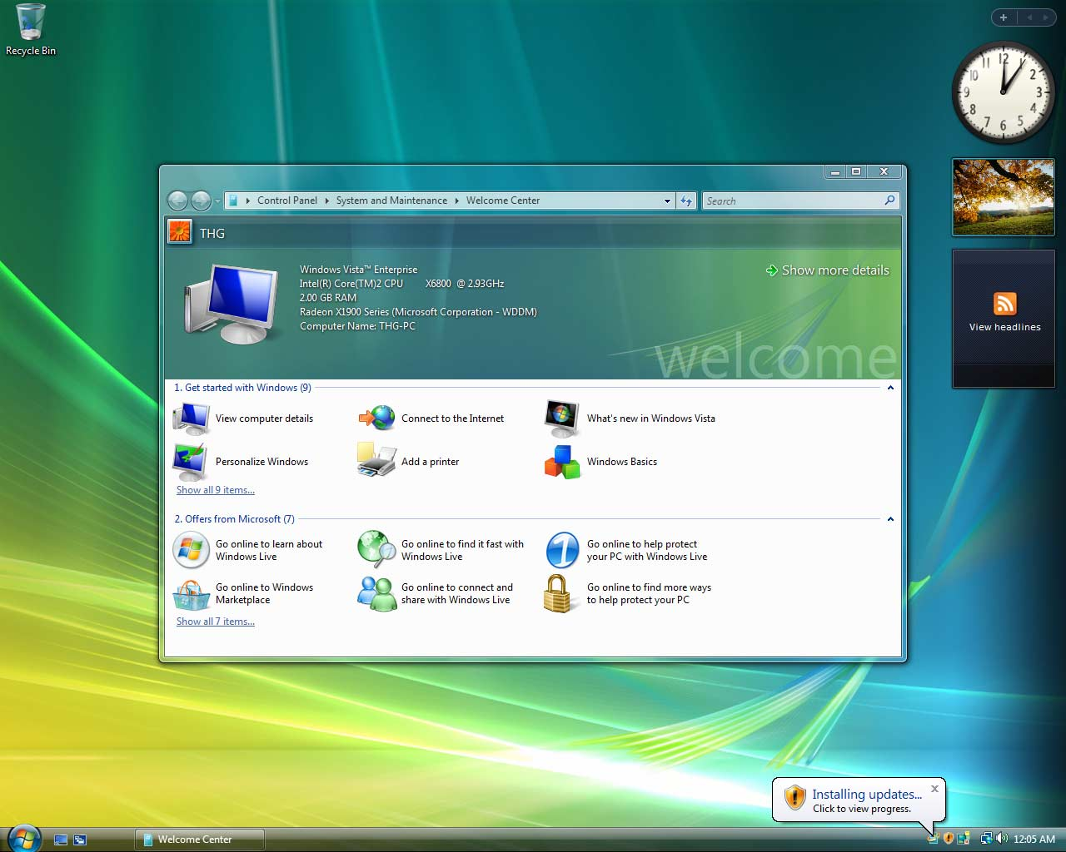
Windows Vista
Установка завершена
Добро пожаловать

Slide 25
Windows Vista
Знакомство
Улучшенная безопасность и надежность системы Windows Vista, наряду с ее стоимостью и эффективностью работы, позволяют нам и пользователям чувствовать себя уверенно при работе с компьютером. С Windows Vista, пользователи смогут четко обращаться со своей информацией, что позволит им сконцентрироваться на наиболее важных аспектах их работы. Мобильность, коммуникационные и сетевые возможности позволяют пользователям Windows Vista быть всегда на связи с людьми, получать доступ к интересующей информации и устройствам.

Slide 26
Windows Vista
Все эти возможности делают Windows Vista прекрасным решением для использования ее в качестве операционной системы на компьютерах. С точки зрения IT профессионала, Windows Vista проще в развертывании, и менее дорога в обслуживании, чем любые другие версии Windows. Улучшенная работа и надежность системы Windows Vista также делает ее более привлекательной для конечных пользователей, позволяя им более эффективно выполнять свою работу.

Slide 27
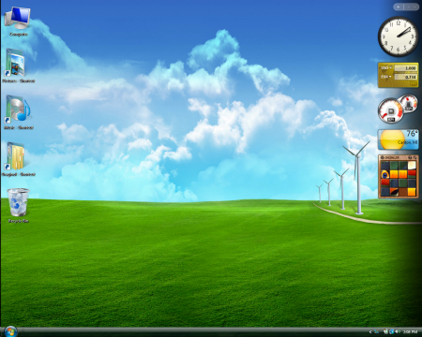
Windows Vista
Рабочий стол(панели)
Панели можно настраивать под (вкус) пользователя. Например можно убрать панель задач
Также можно добавлять различные значки на панели.

Slide 28
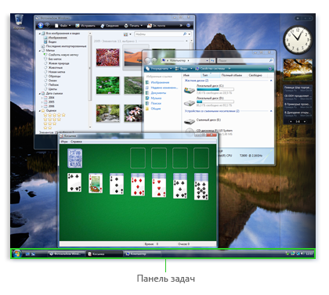
Windows Vista
Кнопка «Пуск» , открывающая меню «Пуск». раздел Общие сведения о меню
Панель быстрого запуска , позволяющая запустить программу одним нажатием кнопки мыши.
Средняя часть, которая отображает открытые программы и документы и дает возможность быстро переключаться между ними.
Область уведомлений , в которой находятся часы и значки отображающие состояние некоторых программ и параметров компьютера.

Slide 29
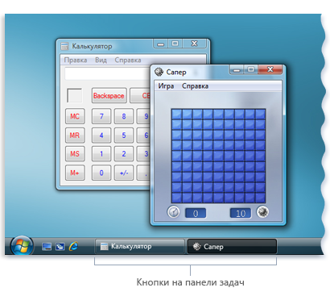
Windows Vista
Управление окнами
Если на рабочем столе одновременно открыто несколько программ или документов, скоро можно начать путаться в окнах. Так как окна часто перекрываются или занимают весь экран, бывает трудно увидеть окна, лежащие под другими, или вспомнить, что уже было открыто.
В этой ситуации пригодится панель задач. Всякий раз при открытии программы, папки или документа Windows создает на панели задач соответствующую этому объекту кнопку. На кнопке имеется значок и имя открытого объекта. На следующем рисунке видно, что для каждой из двух открытых программ — Калькулятор и Сапер — имеется собственная кнопка на панели задач.

Slide 30
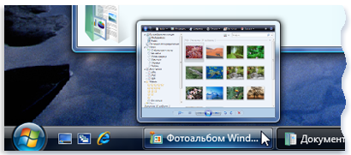
Windows Vista
Предварительный просмотр открытых окон
При наведении указателя мыши на кнопку панели задач появляется маленькая картинка с миниатюрным изображением соответствующего окна. Это предварительное изображение, называемое эскизом, особенно полезно в тех случаях, когда нельзя идентифицировать окно по одному лишь заголовку. Если в окне воспроизводится видео или анимация, можно будет увидеть это и на предварительном изображении.

Slide 31
Windows Vista
Новый расширенный поиск
Использование поля «Поиск» — это один из самых удобных способов поиска на компьютере. Точное расположение объектов не имеет значения — поиск программ и папок через поле поиска осуществляется в личной папке (которая включает папки «Документы», «Изображения», «Музыка», «Рабочий стол» и другие распространенные папки). Поиск также осуществляется среди сообщений электронной почты, сохраненных мгновенных сообщений, встреч и контактов.

Slide 32
Windows Vista
Настройки компьютера
Можно настроить компьютер в соответствии со своими предпочтениями, изменяя цвета, звуки, фон рабочего стола, заставку, размер шрифта, картинку учетной записи пользователя и тему. Можно также решить, какие мини-приложения должны отображаться на боковой панели Windows

Slide 33
Windows Vista
Звуковые эффекты
Можно изменить звук, который компьютер воспроизводит при получении электронной почты, запуске Windows или завершении работы компьютера.
Фоновый рисунок рабочего стола
Фон рабочего стола, — это оформление рабочего стола или изображение на нем. Он представляет собой фон, на котором находятся открытые окна.
Заставка
Заставка — это изображение или анимация, которая появляющиеся на экране, если мышь или клавиатура не используются в течение заданного периода времени. Windows предоставляет на выбор множество заставок.

Slide 34
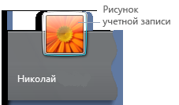
Windows Vista
Картинка учетной записи пользователя
Картинка учетной записи пользователя облегчает идентификацию учетной записи пользователя на компьютере. Эта картинка отображается на экране приветствия и в меню «Пуск». Можно заменить картинку учетной записи пользователя.
Темы
Тема – это коллекция визуальных элементов, которые могут влиять на стиль окон, значков, шрифтов, цветов и (иногда) звуков. Другие темы можно найти в Интернете или приобрести в виде пакетов тем в магазинах, где продаются программы, совместимые с Windows.

Slide 35
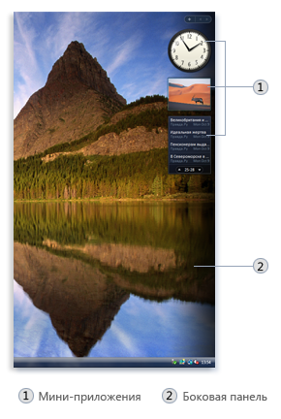
Windows Vista
Боковая панель Windows
WindowsБоковая панель дает возможность организовывать информацию, игры и задания, к которым нужно получить быстрый доступ, оставляя свободным рабочее пространство. Панель состоит из мини-приложений, представляющих собой настраиваемые мини-программы, отображающие постоянно обновляемые заголовки, слайды изображений, контакты и многое другое, без необходимости открытия нового окна.

Slide 36
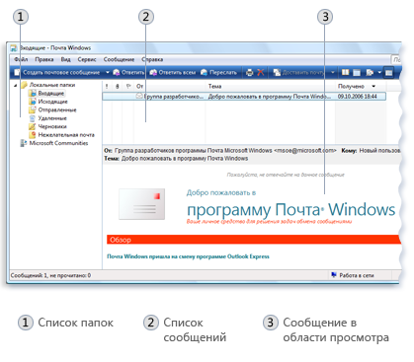
Windows Vista
Чтение сообщений электронной почты
Программа «ПочтаWindows» проверяет новые сообщения всякий раз при запуске, а затем каждые 30 минут. Принятые письма появляются в папке «Входящие». «Входящие» — это одна из нескольких папок, где находятся сообщения электронной почты.
Чтобы увидеть принятые письма, щелкните Входящие в списке Папки. Появится список сообщений. В списке показано: кто отправил сообщение, тема сообщения и время, когда оно было принято.
Следует добавить что в WINDOWS VISTA стандартным браузером входит internet explorer.

Slide 37
Windows Vista
Воспроизведение компакт-дисков или DVD-дисков
С помощью проигрывателя Windows Media можно воспроизводить аудио-компакт-диски или компакт-диски с данными, которые содержат музыкальные или видеофайлы и видео- компакт-диски (VCD). VCD-диски схожи с DVD-дисками, хотя качество видео на них не столь высокое.
Чтобы воспроизводить DVD-диски, компьютер должен иметь DVD-дисковод и установленный совместимый DVD-декодер.

Slide 38
Windows Vista
Стандартно в WINDOWS VISTA входит проигрователь Windows Media 11 который поддерживает такие форматы как
(MPG, MPEG, M1V, MP2, MP3, MPA, MPE, MPV2, M3U)

Slide 39
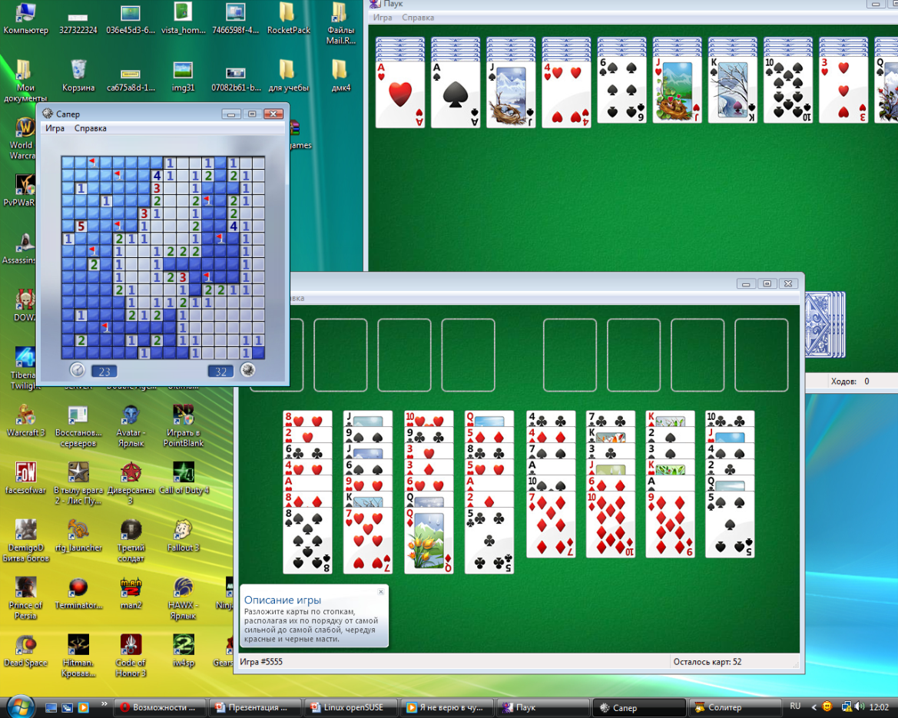
Windows Vista
Также разработчики не забыли и про развлечения , в категории игры мы сможем найти такие игры как сапёр , косынка и многие другие.

Slide 40
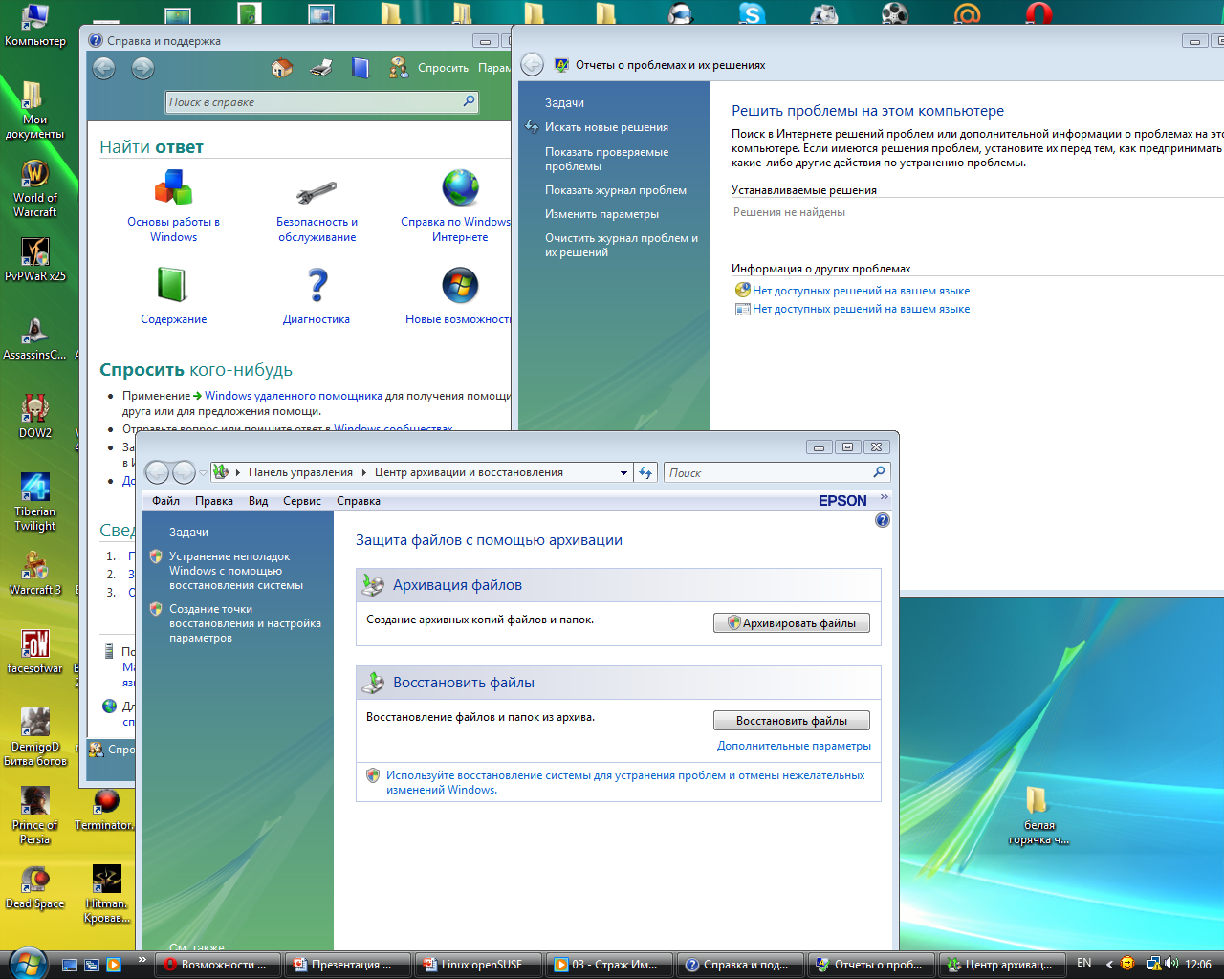
Windows Vista
В разделе обслуживания мы сможем найти такие приложения как СПРАВКА И ПОДДЕРЖКА , ОТЧЕТЫ О ПРОБЛЕМАХ И ИХ РЕШЕНИИ И ЦЕНТР АРХИВАЦИИ И ВОССТАНОВЛЕНИЕ. Которые помогают нам найти решение при некоторых ошибках и неполадках системы а также сделать восстановление системы.

Slide 41
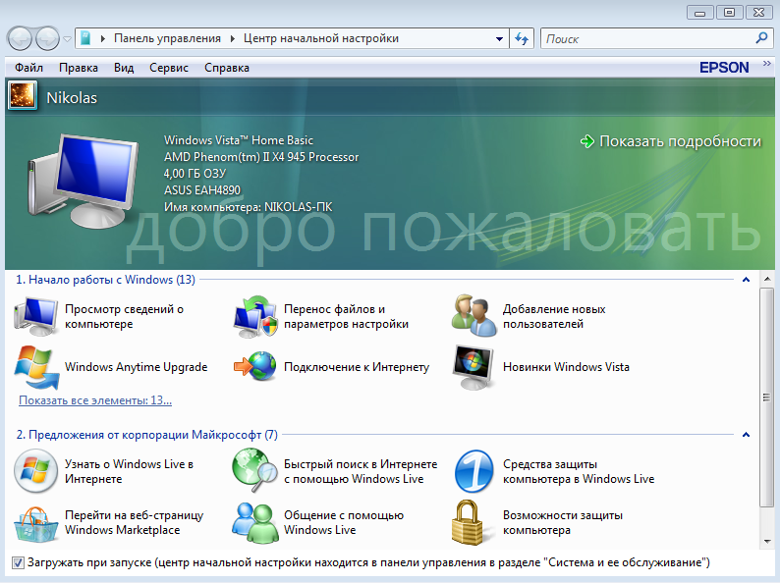
Windows Vista
Также WINDOWS VISTA имеет такое окно как Центр начальной настройки в котором мы можем быстро посмотреть свойства компьютера , Узнать новости о продукции в интернете , настроить средства защиты и переходить на веб-страници и многое другое.

Slide 42
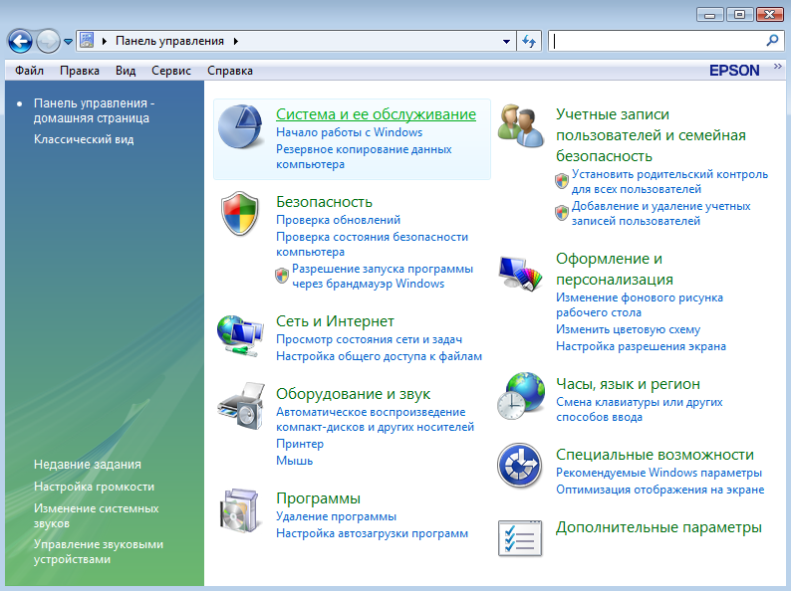
Windows Vista
С помощью панели управления мы можем отрегулировать настройки нашего компьютера по вкусу пользователя.

Slide 43
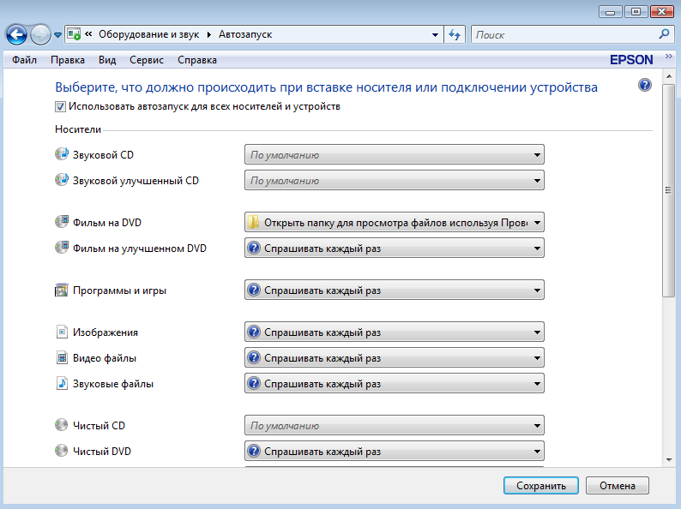
Windows Vista
Также здесь имеется функция настраивания запуска программ при включении компьютера. Здесь мы можем выбрать нужные нам программы чтобы они сразу загружались и мы экономили на этом время.

Slide 44
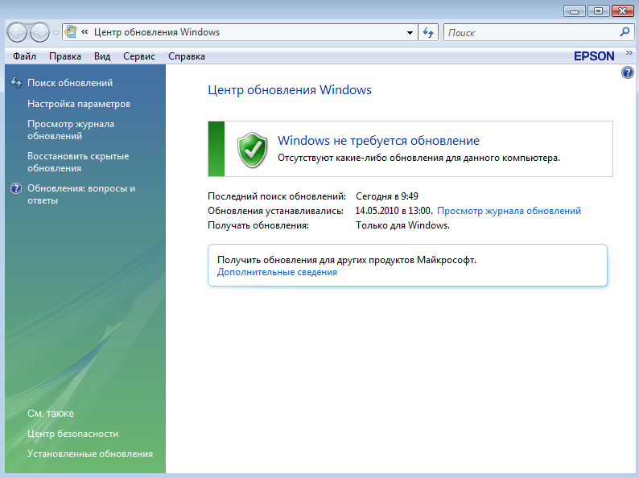
Windows Vista
Также в лицензионных продукциях мы можем смело обновлять наш компьютер с официальных сайтов и источником не боясь о заражении компьютера. Плюсы здесь в том что компьютер сам находит и устанавливает необходимые обновления но также и мы можем выбирать какие нам нужны а с которыми следует и повременить.

Slide 45
Windows Vista
Сам по себе WINDOWS VISTA представляет из себя хорошо развитую игровую платформу которая может поддерживать такие игры которые даже не запускались на WINDOWS ХР и других продукциях. Это связано с более высокой производительностью системы и хорошим подходам к ее разработке.

Slide 46
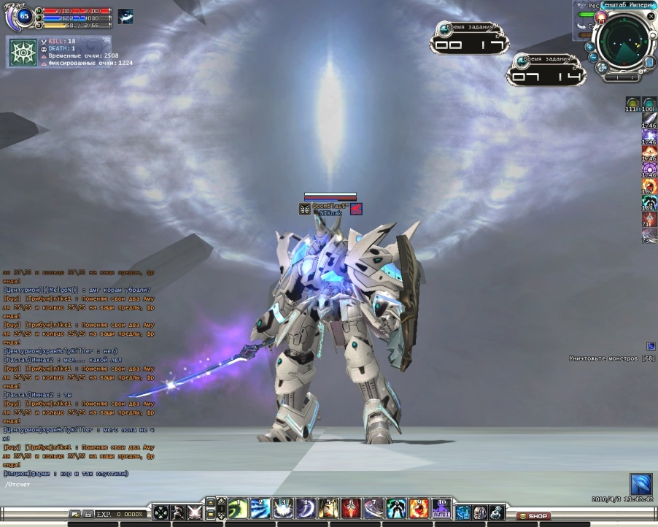
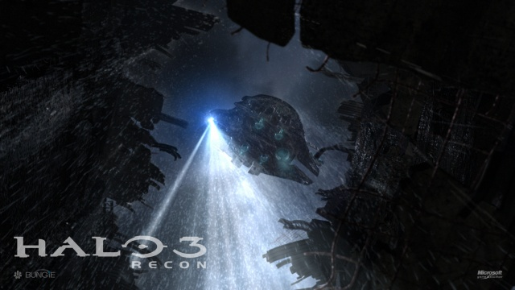
Windows Vista
Пример игр для WINDOWS VISTA и игр рекомендуемых для нее.

Slide 47
Преимущества и недостатки
Преимущества
Недостатки
1. Не нужно перезагружаться. Предполагается, что после обновления Vista будет перезагружаться реже Windows XP.
2. У пользователей появится возможность легально запускать все редакции Vista в виртуальных машинах.
3. Инкрементный поиск IE внутри страницы.
4. Расширен инструментарий для опытных пользователей.
5. Защита от шпионажа. ничего.
Под вистой не работает Касперский 2009 - все время происходит конфликт с afd.sys появляется синий экран смерти и комп отрубается.
WINDOWS VISTA требует более высокой производительности компьютера.

Slide 48
Windows Vista
В целом WINDOWS VISTA представляет из себя хорошо сделанную операционную систему которая является одним из ведущих продуктов на мировом рынке. WINDOWS VISTA практически не имеет конкурентов , основными ее конкурентами являются такие продукты как WINDOWS ХР и WINDOWS 7.

Slide 49
Windows Vista
На меня WINDOWS VISTA произвела хорошие впечатление , вполне устраивает меня как на деловом так и на развлекательном уровне. При моем использовании не было замечено не каких проблем в работе и сбои системы поэтому я и пользуюсь этой системой.

Slide 50
Windows Vista
а
о
б
д
р
л
г
ю
а
з
а
н
е
в
и
м
а
н
и

